Slide 1
Introducción al aprendizaje de máquina
Marzo 18 de 2019
Introducción
Aprendizaje supervisado
Aprendizaje no supervisado
Aprendizaje semi-supervisado
Algoritmos de regresión
Algoritmos basados en instancias
Árboles de decisión
Algoritmos bayesianos
Algoritmos de agrupamiento
Redes neuronales
Deep learning
Algoritmos de reducción de dimensionalidad
Docente: Carlos Alejandro Trujillo Anaya – carlostrujillo@itm.edu.co

Slide 2


Cómo aprendemos los humanos?
Modificamos nuestro comportamiento a partir de las experiencias.

Slide 3
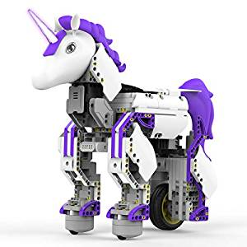
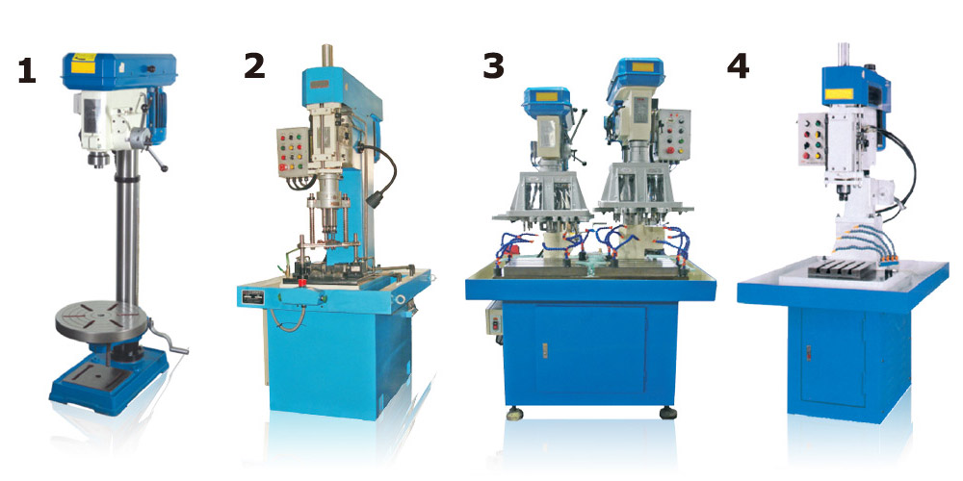
Ahora… y las máquinas?
Las máquinas siguen instrucciones
En particular, por máquina nos referiremos a los componentes de software y de hardware con los que cuenta un computador.

Slide 4
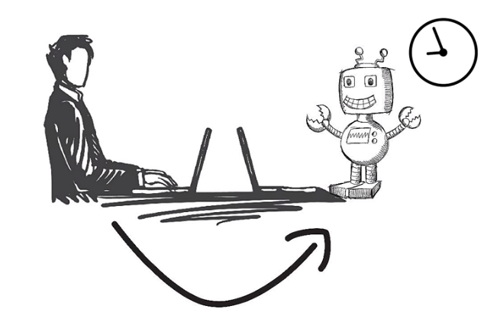
Los humanos podemos entrenar a las máquinas: Aprendizaje de Máquina
El aprendizaje de máquina es el estudio científico de algoritmos y modelos estadísticos que los sistemas informáticos utilizan para realizar de manera efectiva una tarea específica sin utilizar instrucciones explícitas, sino que se basan en patrones e inferencias.

Slide 5
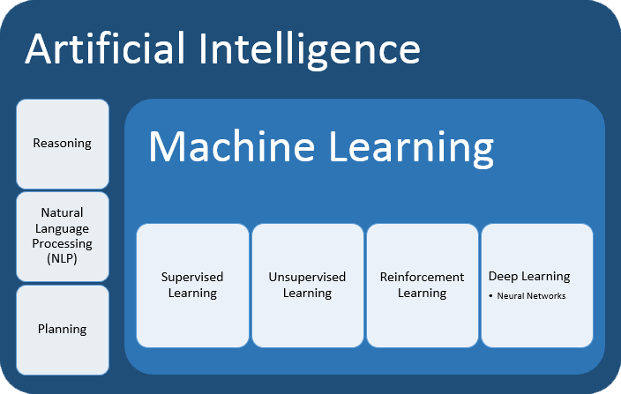
Panorama general del machine learning
https://www.ibm.com/co-es/analytics/machine-learning

Slide 6
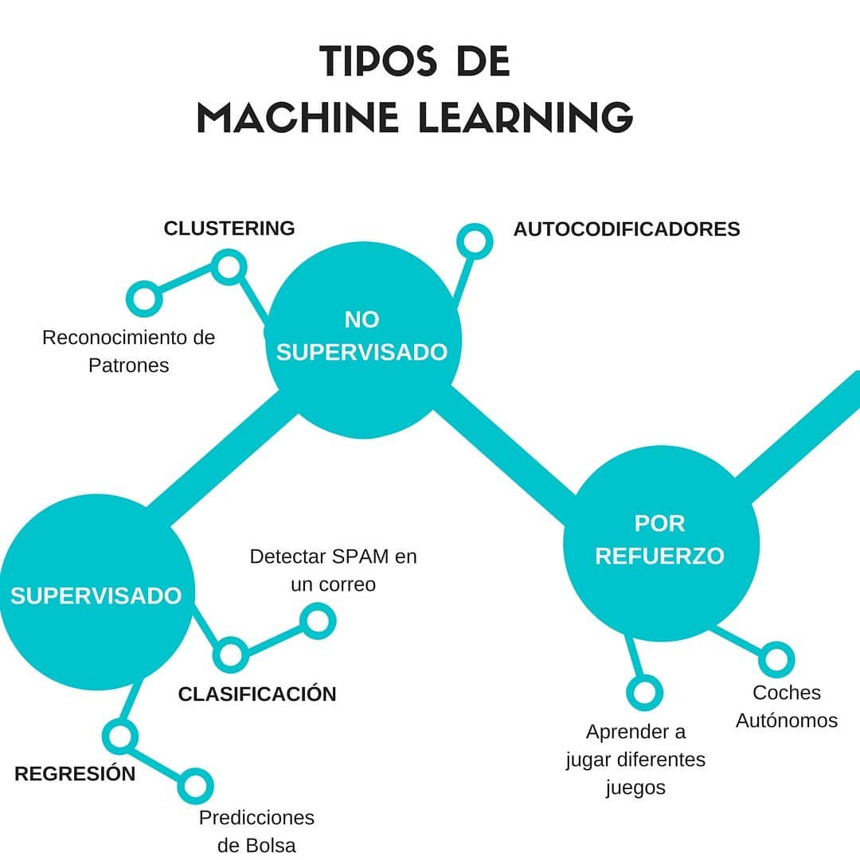
Panorama general del machine learning
https://medium.com/ai-learners/ai-en-3-minutos-tipos-de-machine-learning-945b708ac78

Slide 7
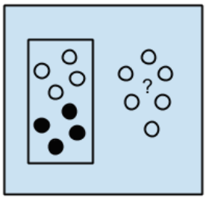
Algoritmos organizados por estilo de aprendizaje
Aprendizaje supervisado
Los datos de entrada se denominan datos de entrenamiento y tienen una etiqueta o resultado conocido, como spam / no-spam o un precio de acciones a la vez.
https://machinelearningmastery.com/a-tour-of-machine-learning-algorithms/

Slide 8
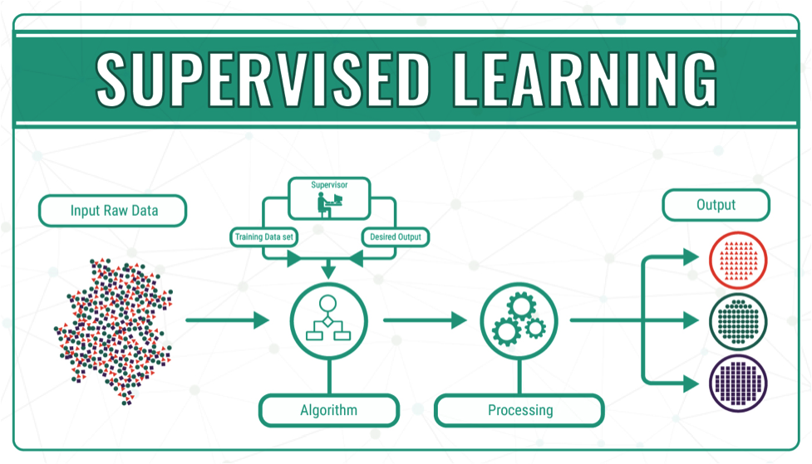
Algoritmos organizados por estilo de aprendizaje
Aprendizaje supervisado
Un modelo se prepara a través de un proceso de entrenamiento en el que se requiere hacer predicciones y se corrige cuando esas predicciones son erróneas.
El entrenamiento continúa hasta que el modelo alcanza el nivel deseado de precisión en los datos de entrenamiento.

Slide 9
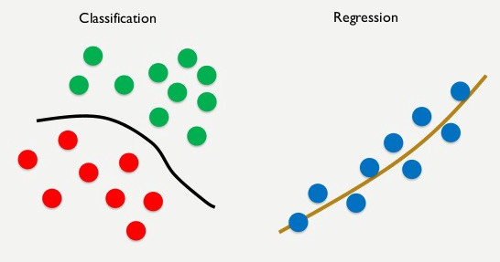
Algoritmos organizados por estilo de aprendizaje
Aprendizaje supervisado
La clasificación y la regresión pertenecen a este tipo de algoritmos. Ejemplo: Regresión logística y las redes neuronales.

Slide 10
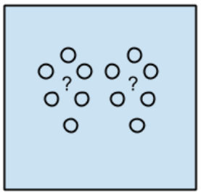
Algoritmos organizados por estilo de aprendizaje
Aprendizaje no supervisado
Los datos de entrada no están etiquetados y no tienen un resultado conocido.
Se prepara un modelo deduciendo las estructuras presentes en los datos de entrada para extraer reglas generales.
https://machinelearningmastery.com/a-tour-of-machine-learning-algorithms/

Slide 11
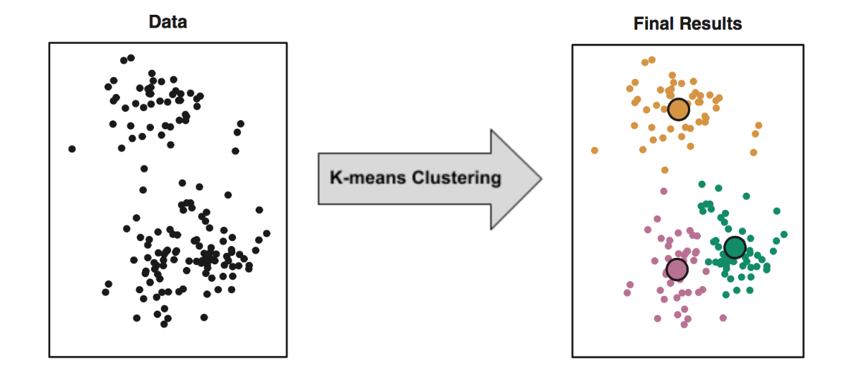
Algoritmos organizados por estilo de aprendizaje
Aprendizaje no supervisado
Puede ser mediante un proceso matemático para reducir sistemáticamente la redundancia, o puede ser la organización de datos por similitud.
https://www.iotforall.com/machine-learning-crash-course-unsupervised-learning/

Slide 12
Algoritmos organizados por estilo de aprendizaje
Aprendizaje no supervisado
Ejemplos de problemas son el agrupamiento, la reducción de la dimensionalidad y el aprendizaje de reglas de asociación. Los algoritmos de ejemplo incluyen: el algoritmo Apriori y el k-Means.
https://towardsdatascience.com/an-easy-introduction-to-unsupervised-learning-with-4-basic-techniques-897cb81979fd

Slide 13
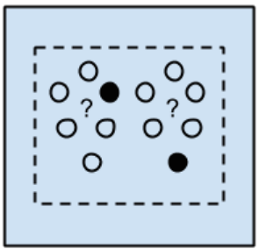
Algoritmos organizados por estilo de aprendizaje
Aprendizaje semi-supervisado
Los datos de entrada son una mezcla de muestras etiquetadas y no etiquetadas.
https://machinelearningmastery.com/a-tour-of-machine-learning-algorithms/

Slide 14
Algoritmos organizados por estilo de aprendizaje
Aprendizaje semi-supervisado
Hay un problema de predicción deseado, pero el modelo debe aprender las estructuras para organizar los datos y hacer predicciones.
Ejemplos de problemas son la clasificación y la regresión.
http://www.ee.columbia.edu/ln/dvmm/researchProjects/BivariateGTI/gtam.htm

Slide 15
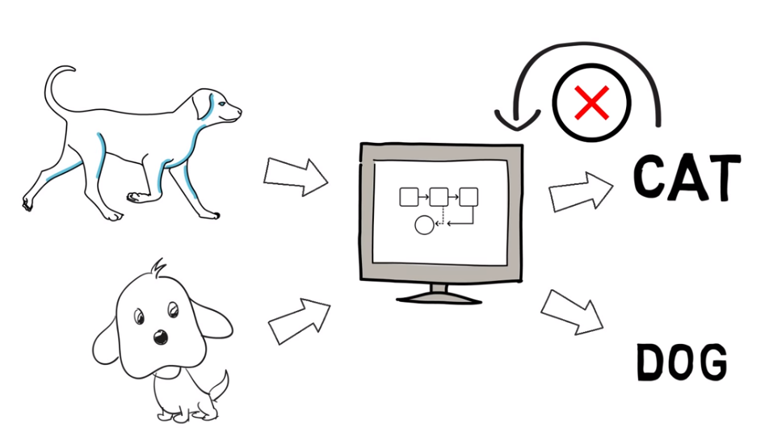
Algoritmos organizados por estilo de aprendizaje
Aprendizaje por refuerzo
El aprendizaje por refuerzo se ocupa de cómo los agentes inteligentes deben tomar medidas en un entorno para maximizar alguna noción de recompensa acumulada.
https://www.youtube.com/watch?v=ukzFI9rgwfU

Slide 16
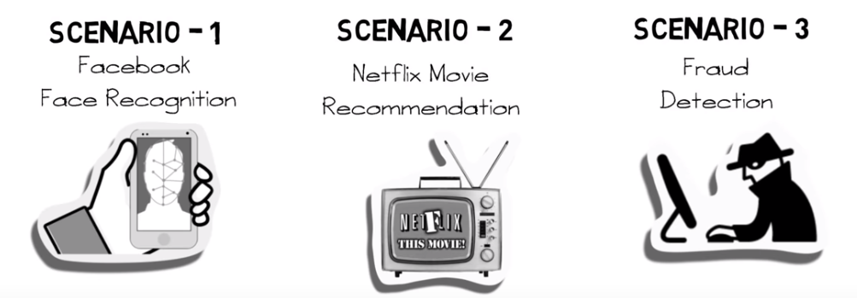
Actividad de bonificación (?)
Aprendizaje supervisado o no supervisado?
https://www.youtube.com/watch?v=ukzFI9rgwfU

Slide 17
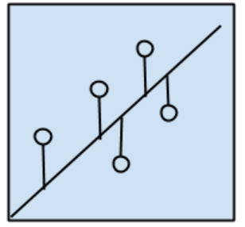
Algoritmos organizados por similitud
Algoritmos de regresión
La regresión busca modelar la relación entre variables, la cual se refina iterativamente utilizando una medida de error en las predicciones hechas por el modelo.
Ordinary Least Squares Regression (OLSR)
Linear Regression
Logistic Regression
Stepwise Regression
Multivariate Adaptive Regression Splines (MARS)
Locally Estimated Scatterplot Smoothing (LOESS)
https://machinelearningmastery.com/a-tour-of-machine-learning-algorithms/

Slide 18
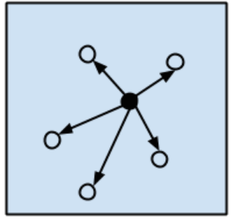
Algoritmos organizados por similitud
Algoritmos basados en instancias
El modelo de aprendizaje basado en instancias es un problema de decisión con instancias o ejemplos de datos de entrenamiento que se consideran importantes para el modelo.
Estos métodos generalmente construyen una base de datos de datos de ejemplo y comparan datos nuevos con la base de datos utilizando una medida de similitud para encontrar la mejor coincidencia y hacer una predicción.
https://machinelearningmastery.com/a-tour-of-machine-learning-algorithms/

Slide 19
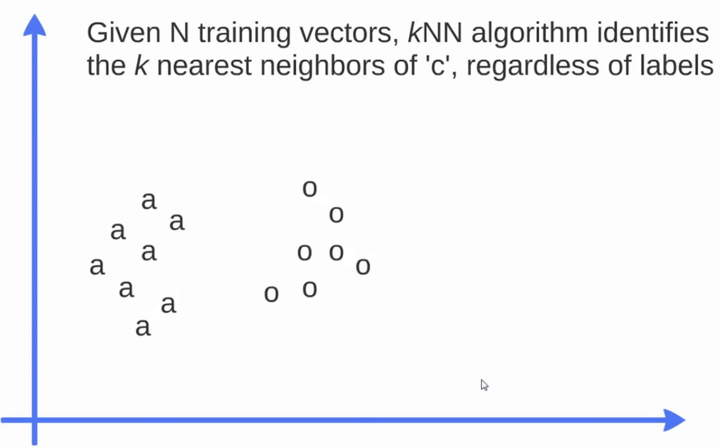
Algoritmos organizados por similitud
Algoritmos basados en instancias
Por esta razón, los métodos basados en instancias también se denominan métodos winner-take-all y aprendizaje basado en la memoria. Se enfoca en la representación de las instancias almacenadas y las medidas de similitud utilizadas entre las instancias.
Los algoritmos basados en instancias más populares son:
k-vecino más cercano (kNN)
Aprendizaje de cuantificación vectorial (LVQ)
Mapa de autoorganización (SOM)
Aprendizaje ponderado localmente (LWL)
c
Thales Sehn Korting

Slide 20
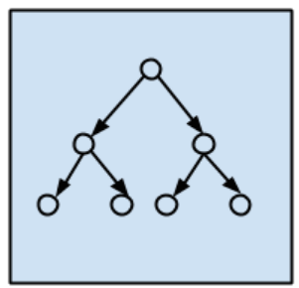
Algoritmos organizados por similitud
Algoritmos basados en árboles de decisión
Los métodos basados en árboles de decisión construyen un modelo de decisiones basado en los valores reales de los atributos en los datos.
Las decisiones se bifurcan en estructuras de árboles hasta que se toma una decisión de predicción para un registro determinado.
Los árboles de decisión son empleados para problemas de clasificación y regresión.
Los árboles de decisión son a menudo rápidos y precisos, y preferidos por muchos en el aprendizaje de máquina.
https://machinelearningmastery.com/a-tour-of-machine-learning-algorithms/

Slide 21
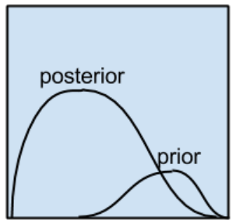
Algoritmos organizados por similitud
Algoritmos bayesianos
Los métodos bayesianos son aquellos que aplican explícitamente el Teorema de Bayes para problemas como la clasificación y la regresión.
https://machinelearningmastery.com/a-tour-of-machine-learning-algorithms/

Slide 22
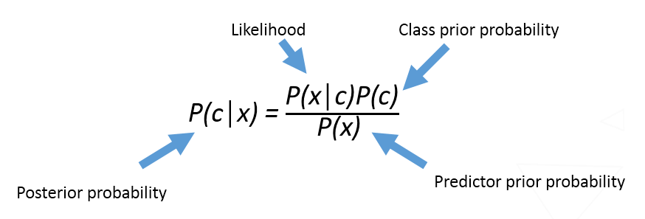
Algoritmos organizados por similitud
Algoritmos bayesianos
Ejemplos:
Naive Bayes
Gaussian Naive Bayes
Multinomial Naive Bayes
Averaged One-Dependence Estimators (AODE)
Bayesian Belief Network (BBN)
Bayesian Network (BN)

Slide 23
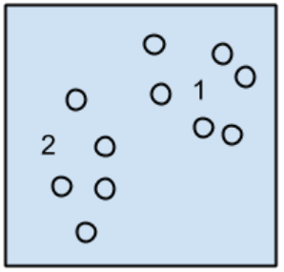
Algoritmos organizados por similitud
Algoritmos de agrupamiento
Ejemplos:
k-Means
k-Medians
Expectation Maximisation (EM)
Hierarchical Clustering
https://machinelearningmastery.com/a-tour-of-machine-learning-algorithms/

Slide 24
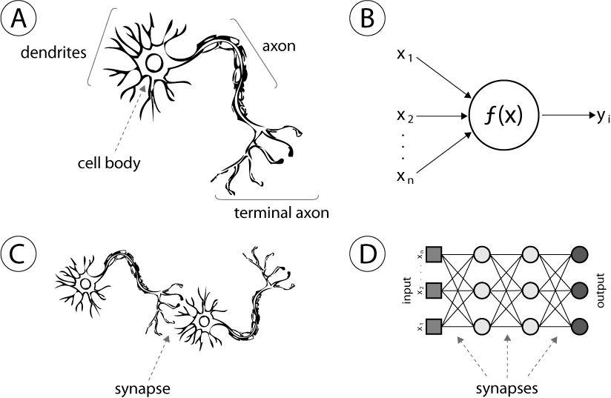
Algoritmos organizados por similitud
Redes neuronales artificiales
Las redes neuronales artificiales son modelos inspirados en la estructura y/o función de las redes neuronales biológicas.
https://cdn-images-1.medium.com/max/1200/1*eBMwpBBboAXgqsawwOKkPw.png

Slide 25
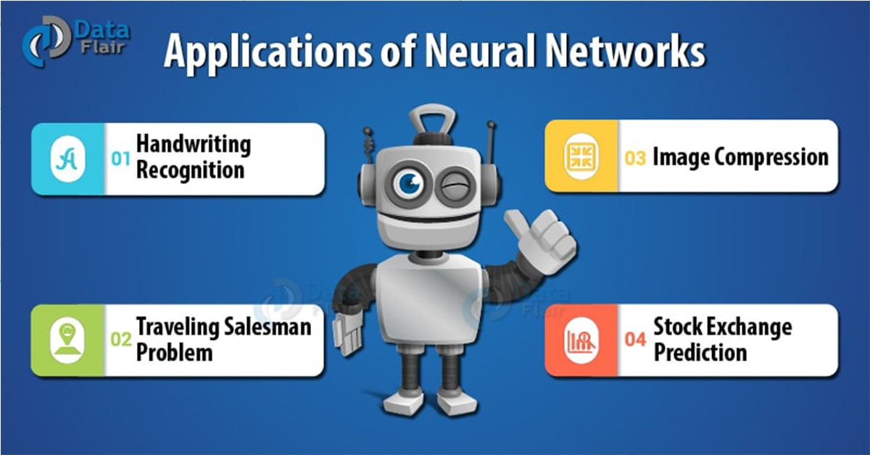
Algoritmos organizados por similitud
Redes neuronales artificiales
Estos algoritmos se basan en el acople de patrones y se usan comúnmente para problemas de regresión y clasificación, pero en realidad son un sub-campo enorme que consta de cientos de algoritmos y variaciones para todo tipo de problemas.

Slide 26
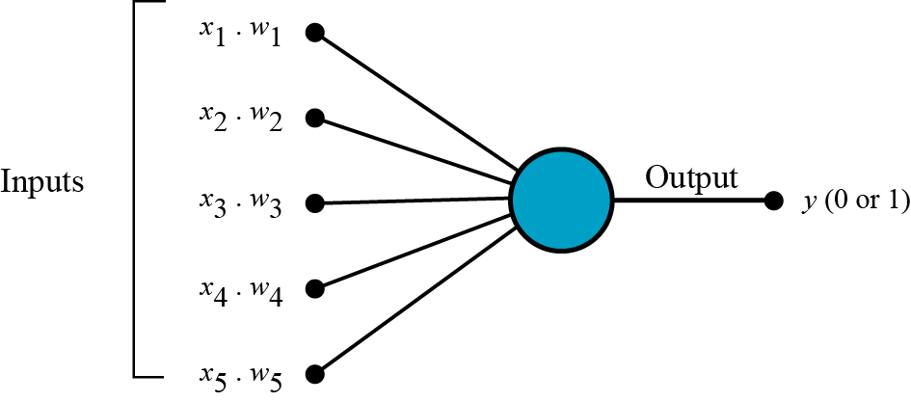
Algoritmos organizados por similitud
Redes neuronales artificiales
Los algoritmos (clásicos) más populares son:
Perceptron
Back-Propagation
Hopfield Network
Radial Basis Function Network (RBFN)
https://towardsdatascience.com/what-the-hell-is-perceptron-626217814f53

Slide 27
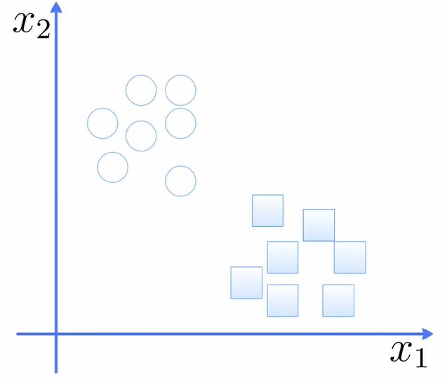
Algoritmos organizados por similitud
Máquinas de vectores de soporte (SVM)
Problema de clasificación binario con dos conjunto linealmente separables (ideal).
Thales Sehn Körting

Slide 28
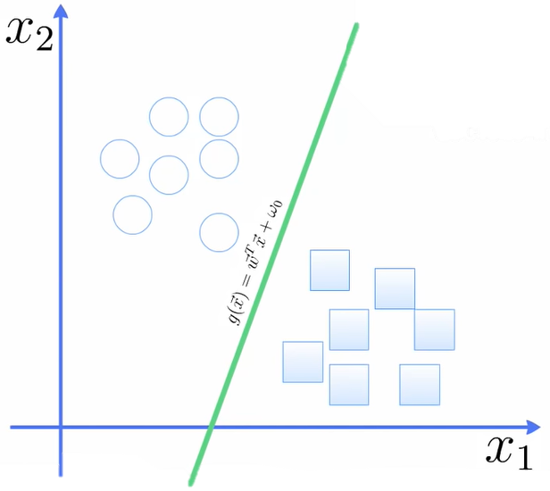
Algoritmos organizados por similitud
Máquinas de vectores de soporte (SVM)
El objetivo es obtener el hiperplano que mejor nos permita clasificar las muestras entre las dos clases.
Thales Sehn Körting

Slide 29
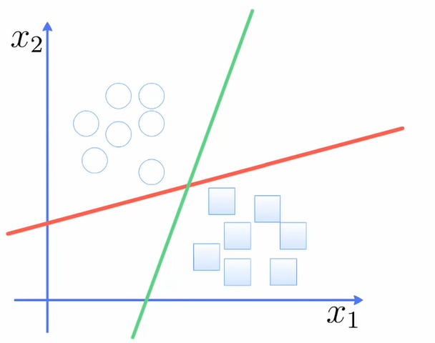
Algoritmos organizados por similitud
Máquinas de vectores de soporte (SVM)
El objetivo es obtener el hiperplano que mejor nos permita clasificar las muestras entre las dos clases.
Thales Sehn Körting

Slide 30
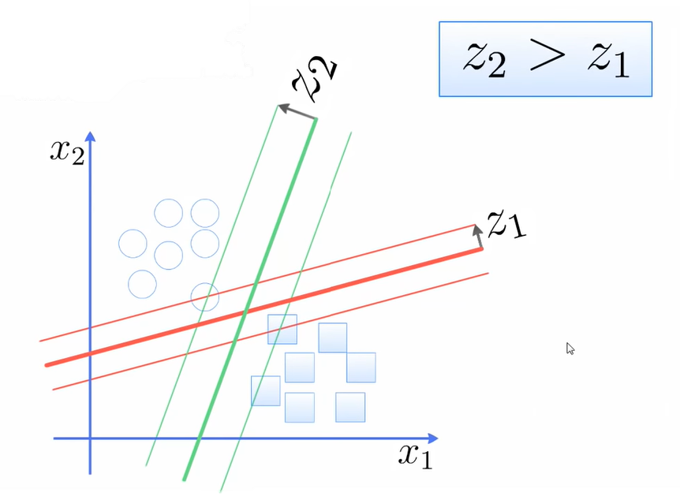
Algoritmos organizados por similitud
Máquinas de vectores de soporte (SVM)
Es decir, el hiperplano que provee el mayor margen.
Thales Sehn Körting

Slide 31
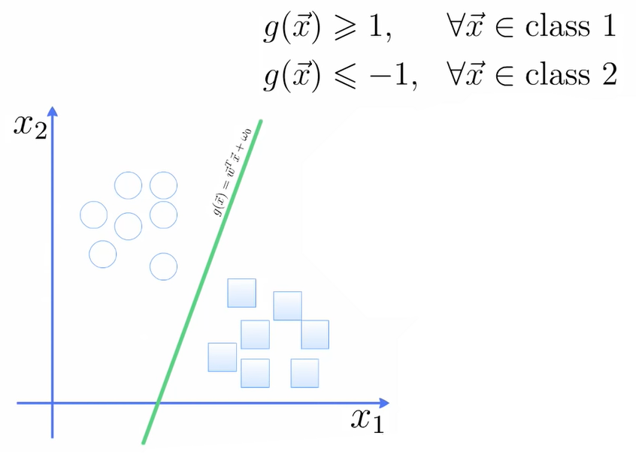
Algoritmos organizados por similitud
Máquinas de vectores de soporte (SVM)
Si el margen total es
z
z
El objetivo entonces es minimizar
Thales Sehn Körting

Slide 32
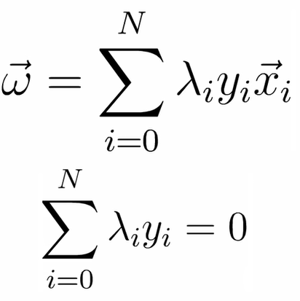
Algoritmos organizados por similitud
Máquinas de vectores de soporte (SVM)
El objetivo entonces es minimizar
z
z
Esta es una tarea de optimización no lineal que se lleva a cabo empleando los multiplicadores de Lagrange
Thales Sehn Körting

Slide 33
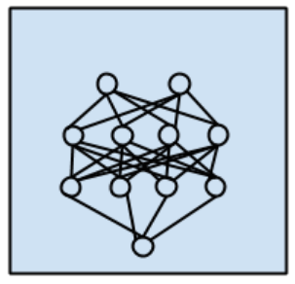
Algoritmos organizados por similitud
Algoritmos de deep learning
Se preocupan por construir redes neuronales mucho más grandes y complejas.
Muchos métodos se ocupan de problemas de aprendizaje semi-supervisados donde los conjuntos de datos grandes contienen muy poca información etiquetada.
https://machinelearningmastery.com/a-tour-of-machine-learning-algorithms/

Slide 34
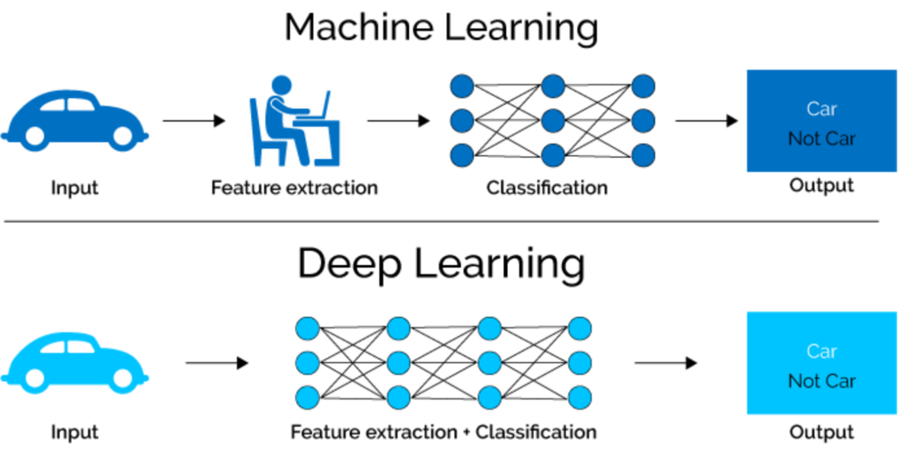
Algoritmos organizados por similitud
Algoritmos de deep learning
Los algoritmos de deep learning más populares son:
Deep Boltzmann Machine (DBM)
Deep Belief Networks (DBN)
Convolutional Neural Network (CNN)
Stacked Auto-Encoders
https://medium.com/swlh/ill-tell-you-why-deep-learning-is-so-popular-and-in-demand-5aca72628780

Slide 35
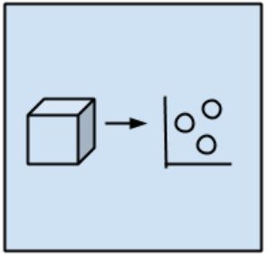
Algoritmos organizados por similitud
Algoritmos de reducción de dimensionalidad
La reducción de la dimensionalidad busca y explota la estructura inherente en los datos de una manera no supervisada para resumir o describir los datos utilizando menos información.
https://machinelearningmastery.com/a-tour-of-machine-learning-algorithms/

Slide 36
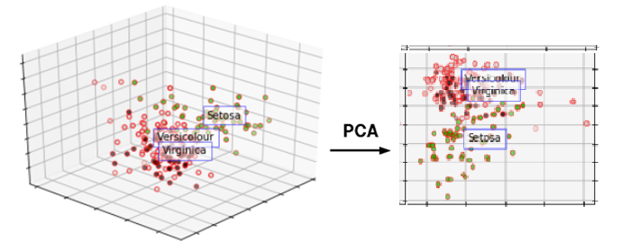
Algoritmos organizados por similitud
Algoritmos de reducción de dimensionalidad
Estos algoritmos pueden ser útiles para visualizar datos multi-dimensionales o para simplificar datos que luego pueden usarse en un método de aprendizaje supervisado.
Muchos de estos métodos pueden adaptarse para su uso en clasificación y regresión. Ejemplos:
Principal Component Analysis (PCA)
Partial Least Squares Regression (PLSR)
Multidimensional Scaling (MDS)
Linear Discriminant Analysis (LDA)
https://www.deeplearningitalia.com/metodos-para-la-reduccion-de-la-dimensionalidad-manifold-based-el-caso-isomap/

Slide 37
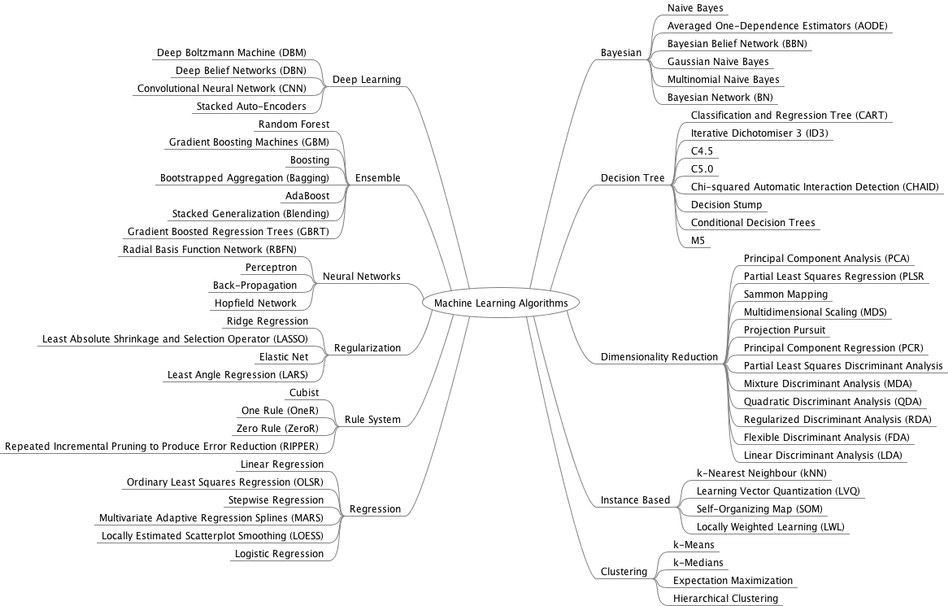

Slide 38
Referencias
https://machinelearningmastery.com/a-tour-of-machine-learning-algorithms/
https://machinelearningmastery.com/classification-versus-regression-in-machine-learning/
Machine Learning Tom M. Mitchell, McGraw-Hill Science/Engineering/Math (1997).
Understanding Machine Learning: From Theory to Algorithms, Shai Shalev-Shwartz and Shai Ben-David. Cambridge University Press. 2014.

Slide 39
Referencias
https://machinelearningmastery.com/classification-and-regression-trees-for-machine-learning/
https://machinelearningmastery.com/naive-bayes-for-machine-learning/
https://machinelearningmastery.com/k-nearest-neighbors-for-machine-learning/
https://machinelearningmastery.com/support-vector-machines-for-machine-learning/
https://machinelearningmastery.com/logistic-regression-for-machine-learning/
https://machinelearningmastery.com/linear-regression-for-machine-learning/
https://www.datascience.com/blog/k-means-clustering
https://www.geeksforgeeks.org/dimensionality-reduction/
https://machinelearningmastery.com/what-is-deep-learning/
https://skymind.ai/wiki/neural-network

